Slide 1
Opisný slohový postup - 3.
Podľa postoja autora
delíme opis na:
objektívny a subjektívny opis.

Slide 2
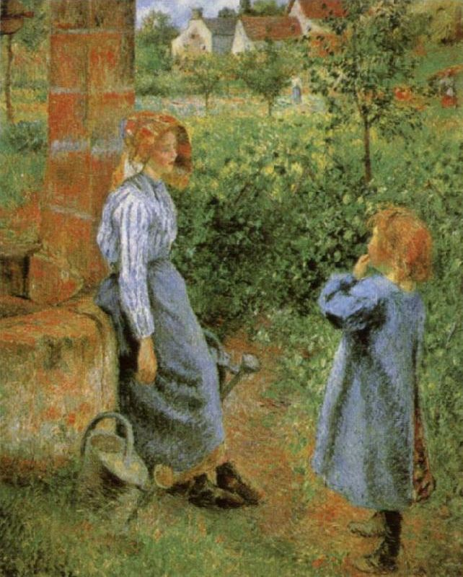
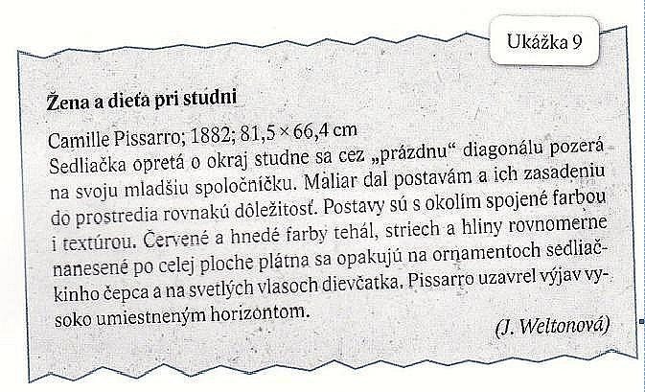
Objektívny opis - ukážka
Camille Pissarro:
Žena a dieťa pri studni
Objektívne zachytenie znakov obrazu;
Využívanie odbornej terminológie: diagonála, textúra, nanesené na ploche (nie namaľované), plocha plátna (nie látka, papier), ornamenty, horizont;
-Enumerácia (vymenúvanie): farby tehál, striech a hliny...

Slide 3
Objektívny opis
Autor v objektívnom opise čo najvernejšie zachytáva znaky a vlastnosti opisovaného predmetu, nevyslovuje vlastné hodnotiace stanovisko, ostáva v úzadí. Využíva štylisticky nepríznakové (neutrálne) jazykové prostriedky.
Objektívnosť je nevyhnutná pri náučnom/ odbornom opise (vedecké práce, návody na použitie...) a pri charakteristike (posudok alebo opis hľadanej osoby).

Slide 4
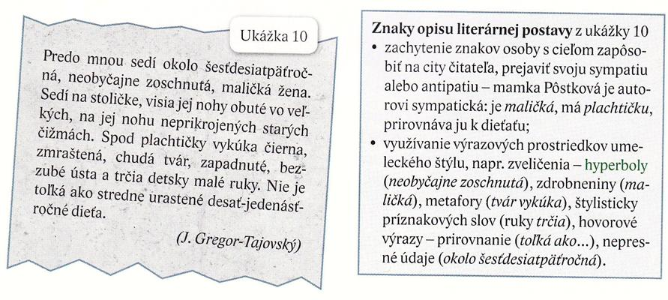
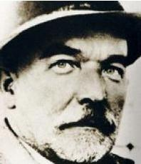
Subjektívny opis - ukážka
Jozef Gregor-Tajovský:
Mamka Pôstková

Slide 5
Subjektívny opis
Autor v subjektívnom opise opisuje predmet zo svojho hľadiska, prináša svoje hodnotenie. Jeho subjekt (on sám) ovplyvňuje výber a usporiadanie znakov a vlastností opisovaného predmetu.
Subjektívny opis sa uplatňuje najmä v umeleckej literatúre, autor využíva expresívne jazykové prostriedky.

Slide 6
Karikatúra
Je subjektívny opis osoby, v ktorom zveličíme vlastnosti osoby ( s autorským úmyslom zosmiešniť, kritizovať).
Okrem zveličovania - hyperboly využíva napr. prirovnania, metafory, synekdochy, frazeologizmy, slová so zveličujúcim (alebo zhoršujúcim) významom.
synekdocha, -y, -doch žen. r. poet. básnická ozdoba, v ktorej sa celok označuje len niektorou svojou časťou al. časť sa pomenúva názvom pre celok; (čo sa tie ruky napracovali, srdcia sú si bližšie, neprekročí prah domu)

Slide 7
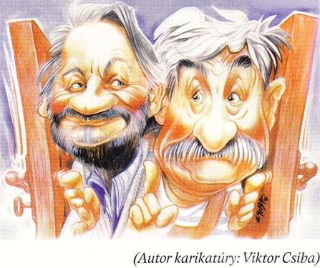
Karikatúra
Viete, že...?
Karikatúra je štylizácia, vedomá modifikácia obrazu predmetu, aby sa zdôraznili jeho negatívne stránky. (J. Findra)

Slide 8
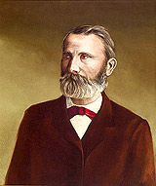
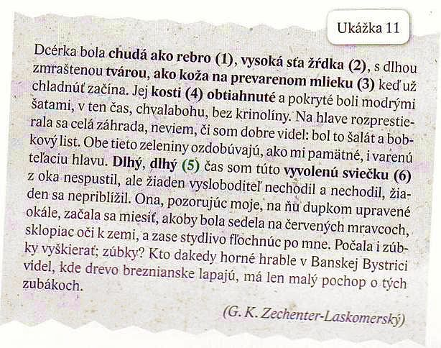
Karikatúra – ukážka (Prvý tanec)
Pomenujte zvýraznené jazykové prostriedky.
V ukážke nájdite: poetizmus, frazeologizmus, inverziu (zmenený slovosled), rodinné slovo, zveličené slovo.

